Slide 1
Väestömuutosten ennakkotiedot maakunnittain 1.1. - 31.12.2023

Slide 2
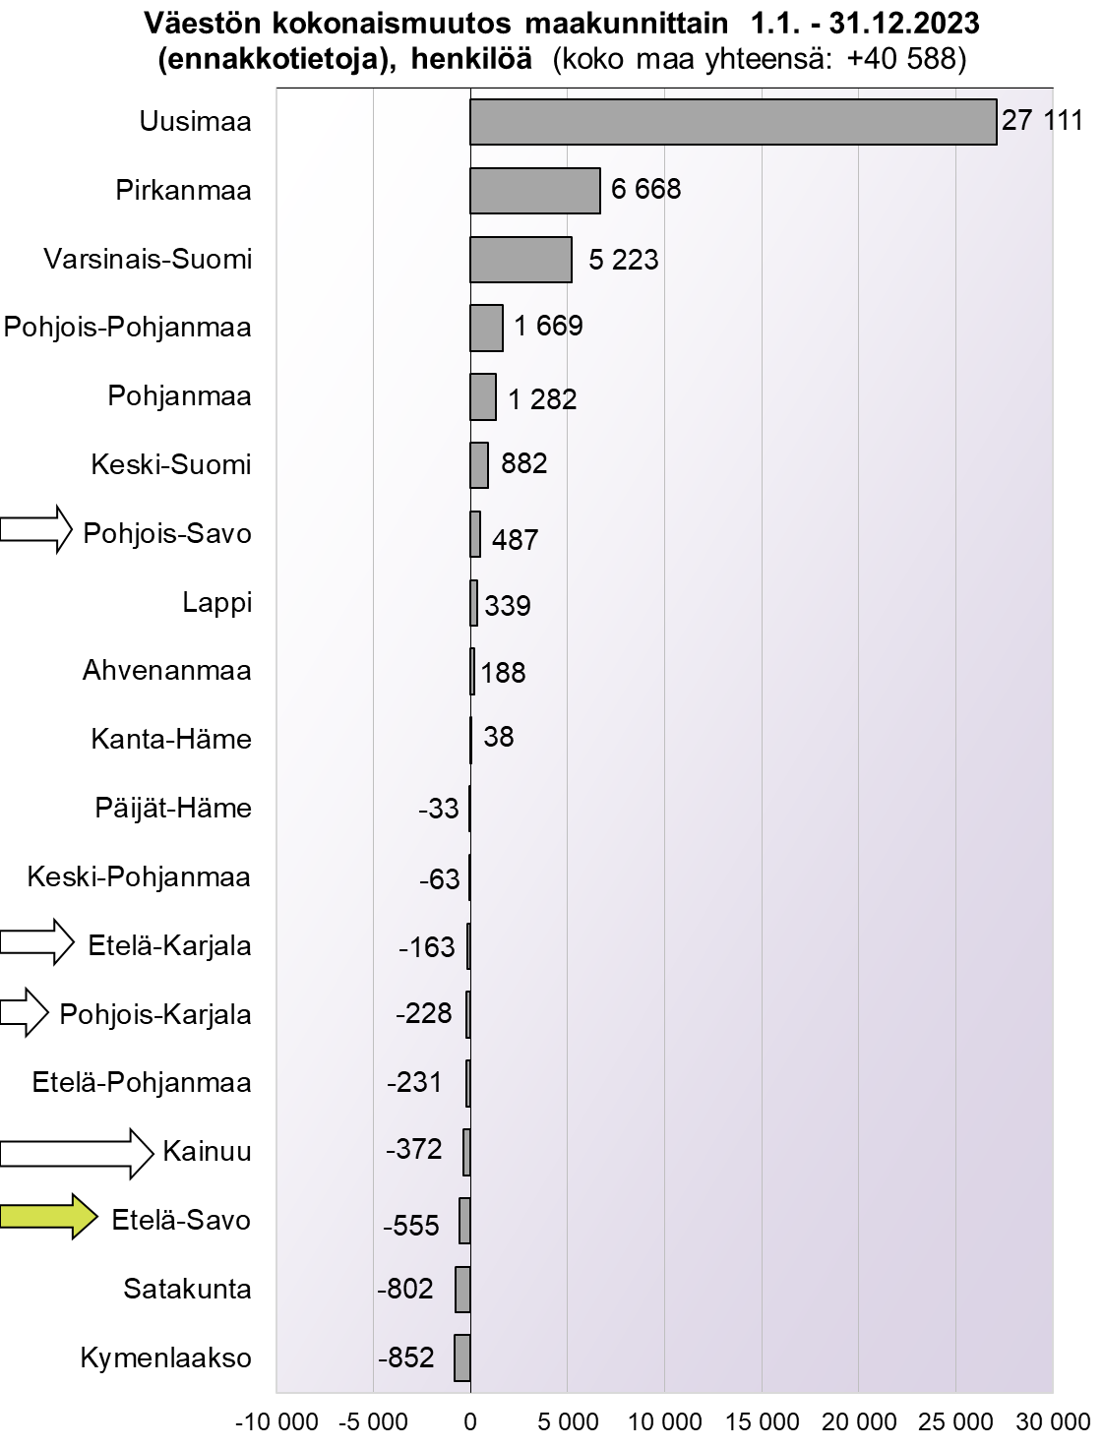
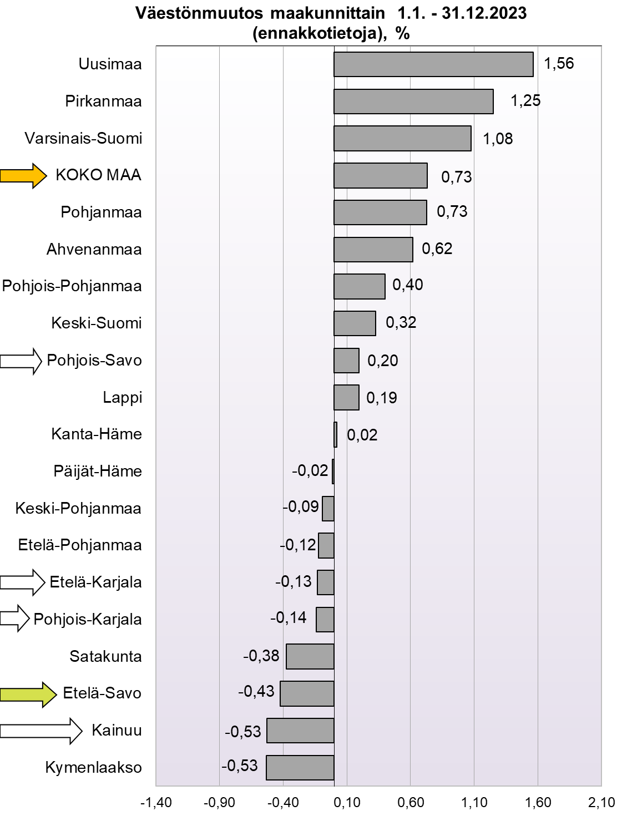
Väestön kokonaismuutos maakunnittain 1.1. - 31.12.2023 (ennakkotietoja)
Lähde: Tilastokeskus, 1.1.2023 aluejako päivitetty: 25.1.2024 / jk

Slide 3
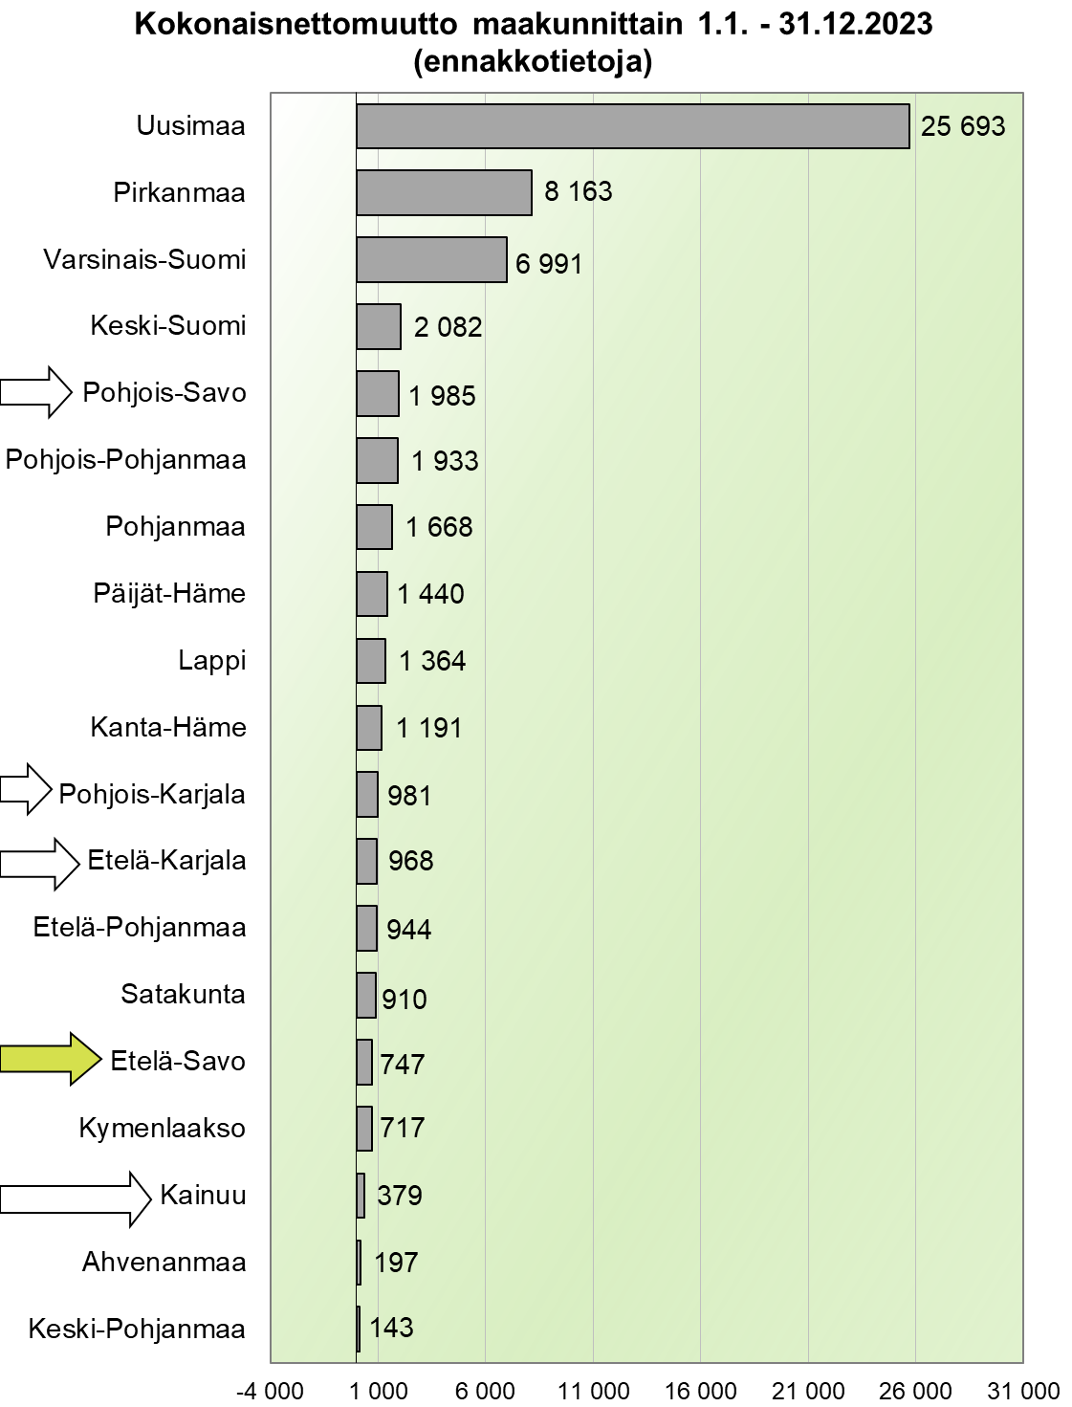
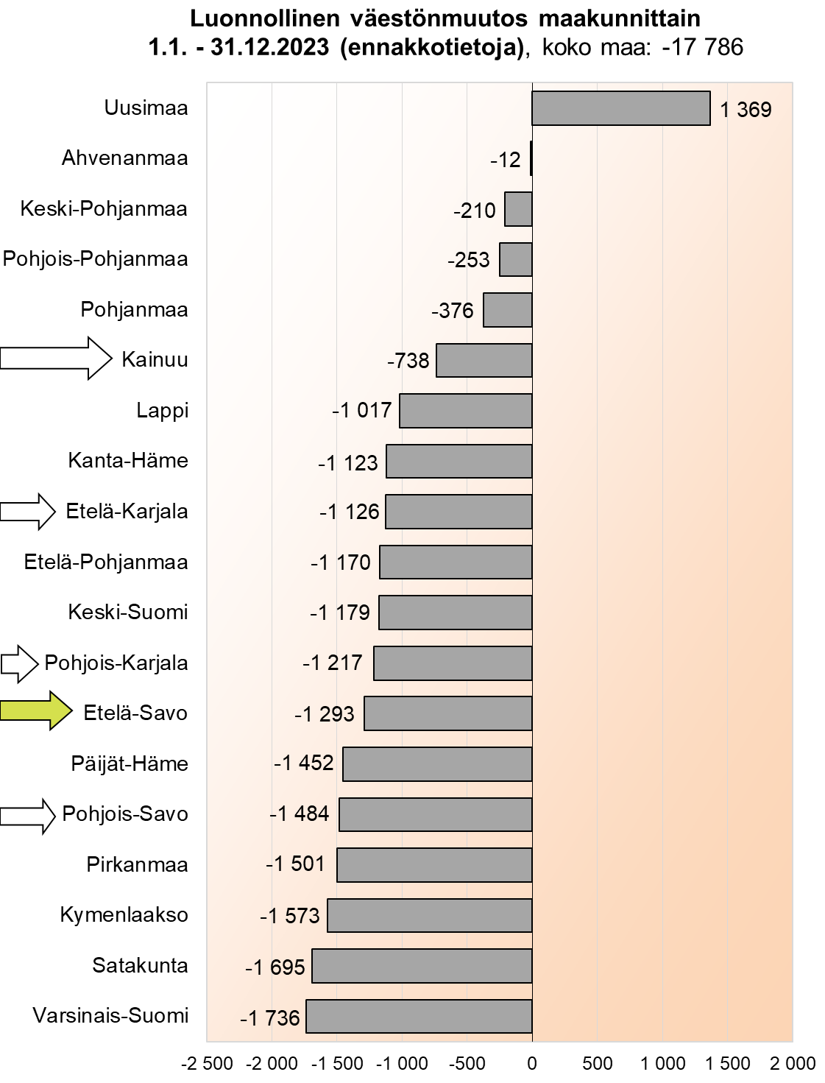
Kokonaisnettomuutto ja luonnollinen väestönmuutos maakunnittain 1.1. - 31.12.2023 (ennakkotietoja)
Lähde: Tilastokeskus, 1.1.2023 aluejako päivitetty: 25.1.2024 / jk

